Slide 1
Encuesta Nacional de Ocupación y Empleo (y su nueva edición)
Una breve introducción con R
Ana Escoto

Slide 2
La encuesta
La Encuesta Nacional de Ocupación y Empleo (ENOE) es hoy día la encuesta continua levantada en hogares más grande que se aplica en el país. Su puesta en marcha en enero del 2005 marcó el fin de un modelo de captación y procesamiento que tuvo vigencia durante 20 años, el cual correspondió a la Encuesta Nacional de Empleo Urbano (ENEU) seguida por la Encuesta Nacional de Empleo (ENE) en donde aquélla quedó integrada. (INEGI, 2007)

Slide 3
Estructura la ENOE
Vivienda
VIV
Hogares
HOG
Demográfico
SDEM
Sin restricción etaria
Ocupación y empleo
COE1
12 años y más
Ocupación y empleo
COE2
12 años y más

Slide 4
clase1
clase2
clase3
Población 15 años +
Población económicamente activa
Población ocupada
Población desocupada
Población económicamente inactiva
Población disponible
Población no disponible
"plenos"
sin pago
con nexo laboral
con retorno asegurado
iniciadores
con búsqueda
ausentes sin ingreso y sin nexo laboral

Slide 5
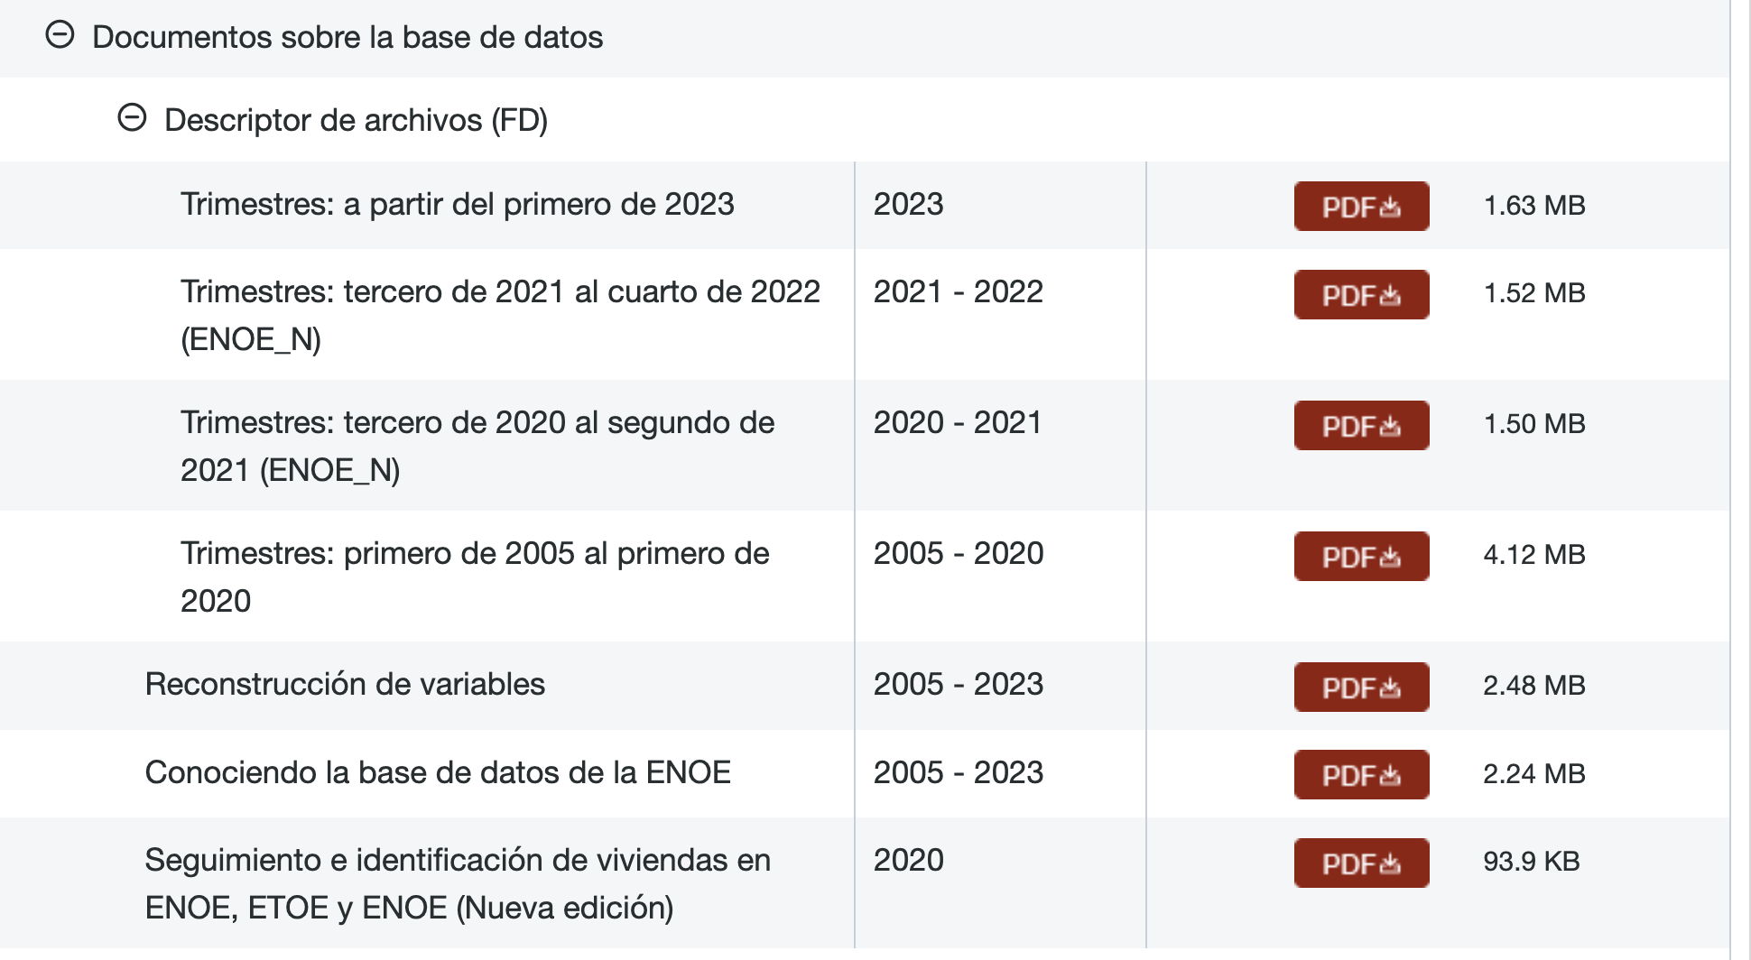
Algunos documentos importantes
https://www.inegi.org.mx/contenidos/programas/enoe/15ymas/doc/recons_var_15ymas.pdf
https://www.inegi.org.mx/contenidos/programas/enoe/15ymas/doc/recons_var_15ymas.pdf

Slide 6
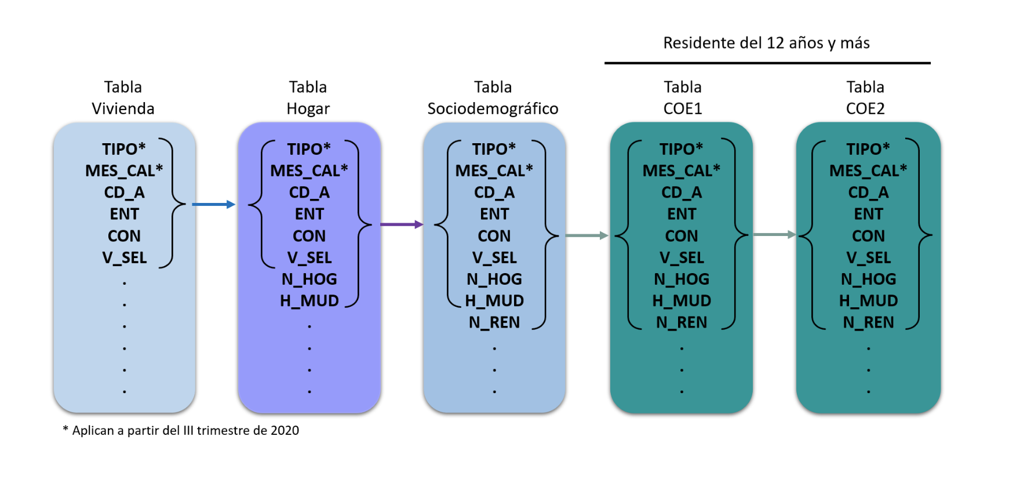

Slide 7
Pero…
ENOE^{N} es diferente
Afecta a la unidad primaria de muestreo
Afecta a los identificadores
Pero dejó de existir

Slide 8
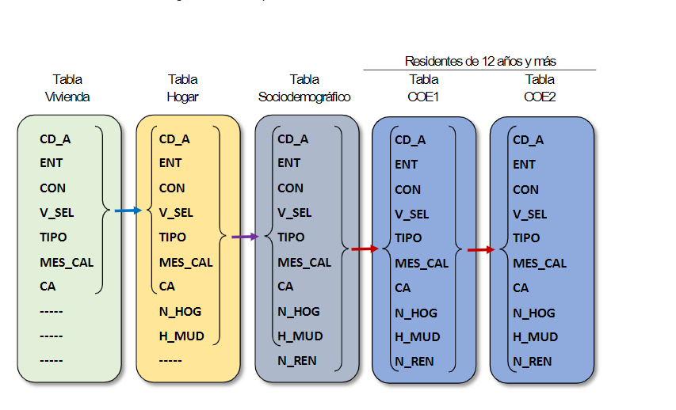
La nueva edición

Slide 9
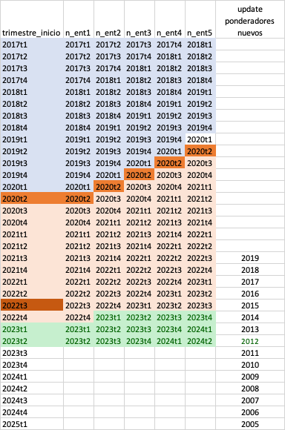

Slide 10
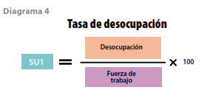
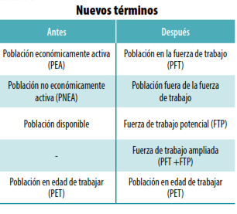
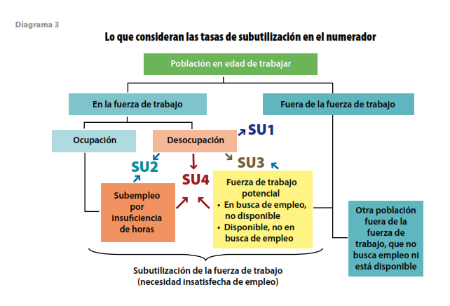
Negrete y Ramírez

Slide 11
Fusionado
Primero vamos a pegar los COE que será un merge 1 a 1, y nos quedaremos con la intersección
Luego pegaremos viviendas a los hogares y al sdem.

Slide 12
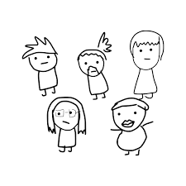


Hay dirección.
El sentido contrario
NO SE PUEDE SIN OPERACIONES DE AGREGACIÓN

Slide 13
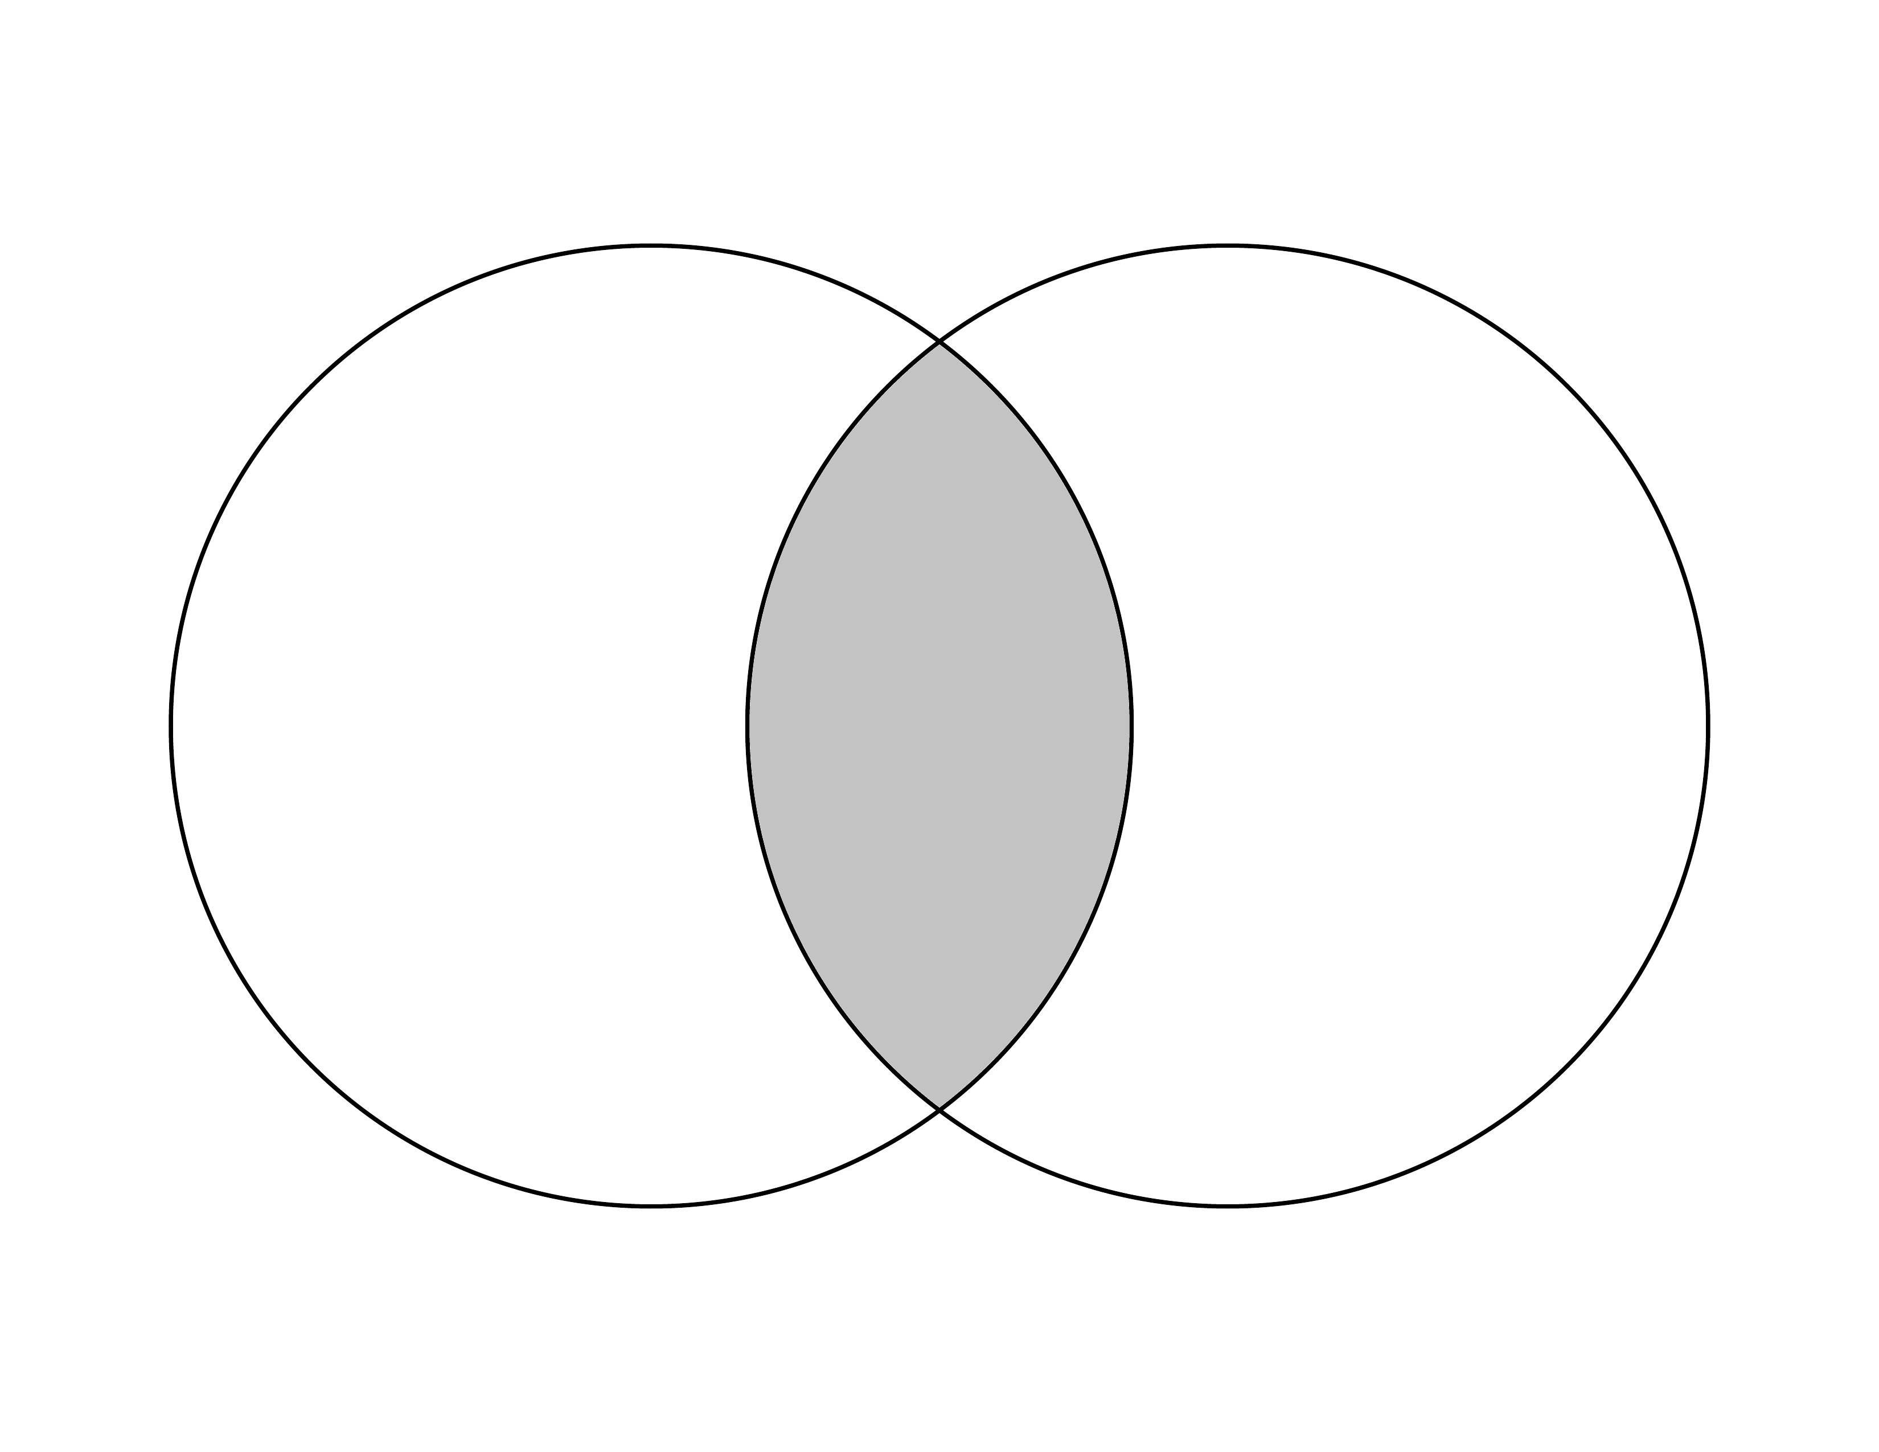
merge() all=FALSE
dplyr::inner_join()

Slide 14
Segunda parte
Vamos a pegar sólo los cuestionarios sociodemográficos para cinco trimestres
Ojo, sólo se pueden pegar las telefónicas
Vamos a pegar una

Slide 15
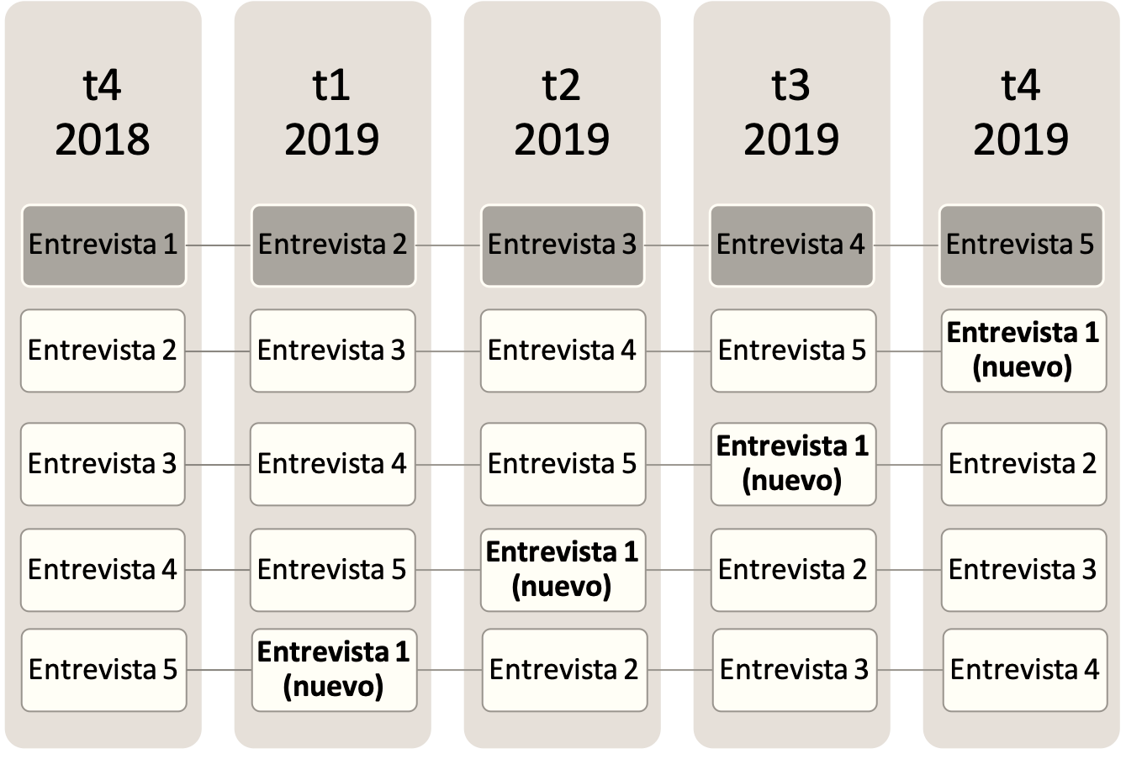
Un panel rotativo

Slide 16
Formato largo vs ancho
id_persona | n_ent | clase1
Persona1 | 1 | PEA
Persona1 | 2 | PEA
Persona1 | 3 | PEA
Persona1 | 4 | PNEA
Persona1 | 5 | PNEA
id_persona | clase1 | clase2 | clase3 | clase4 | clase5
Persona1 | PEA | PEA | PNEA | PNEA | PNEA

Slide 17
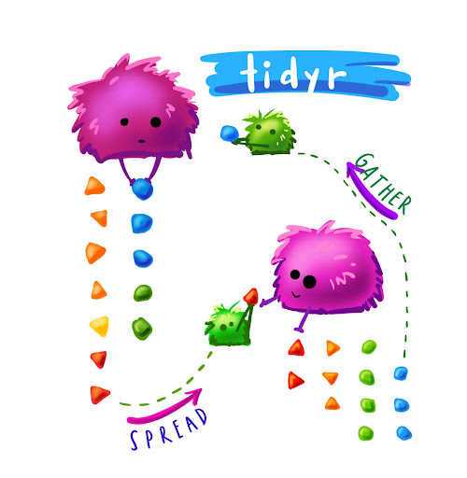
pivot_wider() antes spread
pivot_longer() antes gather

Slide 18
Gracias
Contacto
ana.escoto@politicas.unam.mx

